Slide 1


Aplicaciones de Inteligencia Artificial en Economía y Finanzas
Rolando M. Gonzales Martinez
Royal Netherlands Academy of Art and Sciences
University of Groningen
The Netherlands

Slide 2
Contenido
1. Fundamentos de la inteligencia artificial (AI) 2. Herramientas y lenguajes de programación utilizados en la IA 3. Big Data e infraestructura de estimación e implementación de algoritmos de AI 4. Algoritmos generativos ― Midjourney, DALL-E ― ChatGPT 5. Aprendizaje automático (machine learning, ML) ― Aprendizaje supervisado ― Aprendizaje no supervisado ― Algoritmos de ML más comunes 6. Deep Learning (redes neuronales profundas) 7. Visión por computadora (CV)
Aplicaciones en economía y finanzas

Slide 3
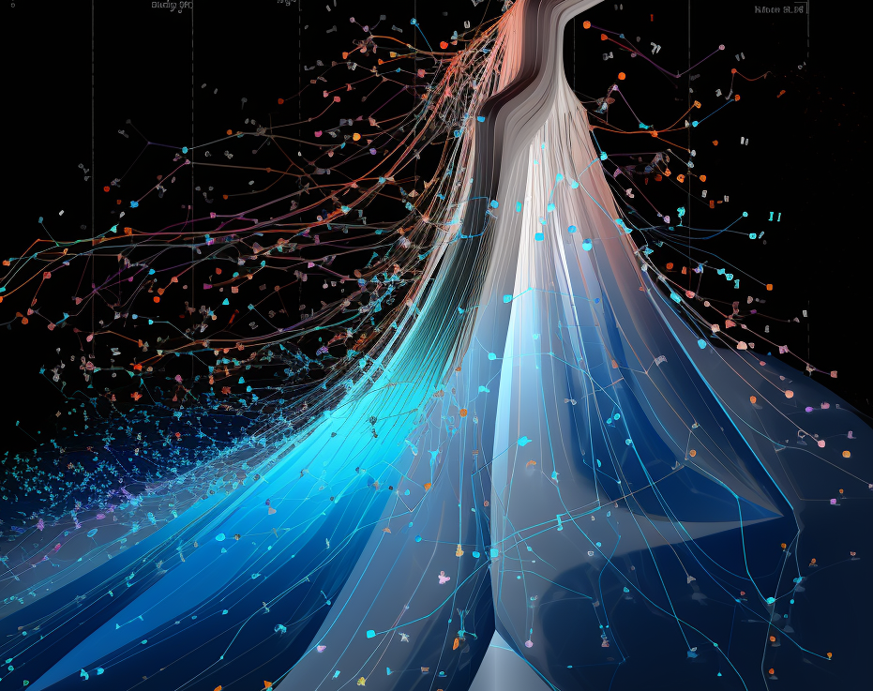
Aprendizaje automático Machine learning

Slide 4
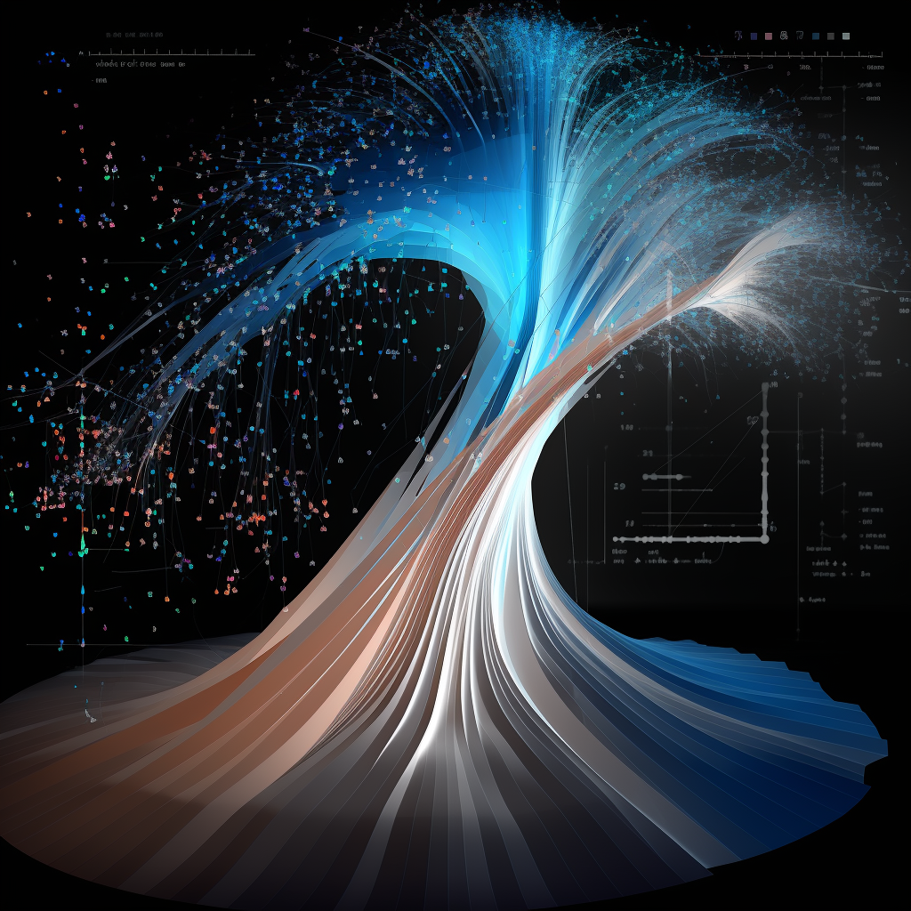
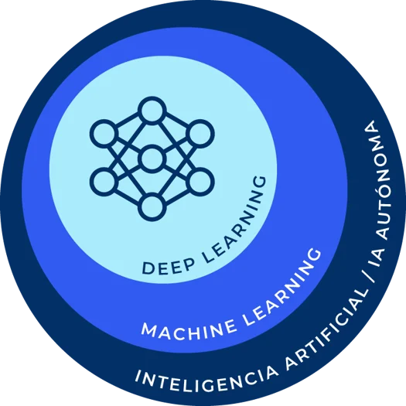
Aprendizaje automático (Machine learning)
Rama de la inteligencia artificial (IA) que se centra en el desarrollo de algoritmos y modelos que permiten a las computadoras “aprender” y mejorar su rendimiento, en lugar de ser programadas explícitamente para realizar esas tareas.

Slide 5
Aprendizaje automático (Machine learning)
En lugar de seguir instrucciones detalladas para llevar a cabo una tarea, los algoritmos de aprendizaje automático utilizan datos para identificar patrones.
ML puede generalizar a partir de los datos existentes y aplicar ese conocimiento para tomar decisiones o hacer predicciones sobre nuevos datos sin necesidad de una programación precisa para cada situación.

Slide 6

Aprendizaje automático (Machine learning)
Aprendizaje supervisado: Los algoritmos se entrenan utilizando un conjunto de datos etiquetados, es decir, datos en los que las respuestas deseadas o etiquetas ya están proporcionadas. El objetivo es aprender una función que pueda mapear las entradas a las salidas correctas.
Aprendizaje no supervisado: En este enfoque, los algoritmos trabajan con datos no etiquetados y tratan de descubrir patrones o estructuras dentro de los datos, como agrupamientos o relaciones.
Aprendizaje por refuerzo: Aquí, un agente aprende a tomar decisiones en un entorno interactivo con el objetivo de maximizar una recompensa acumulativa. El agente explora el entorno y ajusta sus acciones en función de las recompensas y sanciones que recibe.

Slide 7

Aprendizaje automático (Machine learning)
Aprendizaje semi-supervisado y activo: Estos enfoques combinan elementos de aprendizaje supervisado y no supervisado, aprovechando un pequeño conjunto de datos etiquetados y un conjunto más grande de datos no etiquetados.
Aprendizaje profundo (deep learning): Es una subárea del aprendizaje automático que se centra en redes neuronales artificiales de múltiples capas. Estas redes son capaces de aprender representaciones jerárquicas de datos, lo que las hace muy adecuadas para tareas como el procesamiento de imágenes, el procesamiento del lenguaje natural y otros problemas complejos.

Slide 8
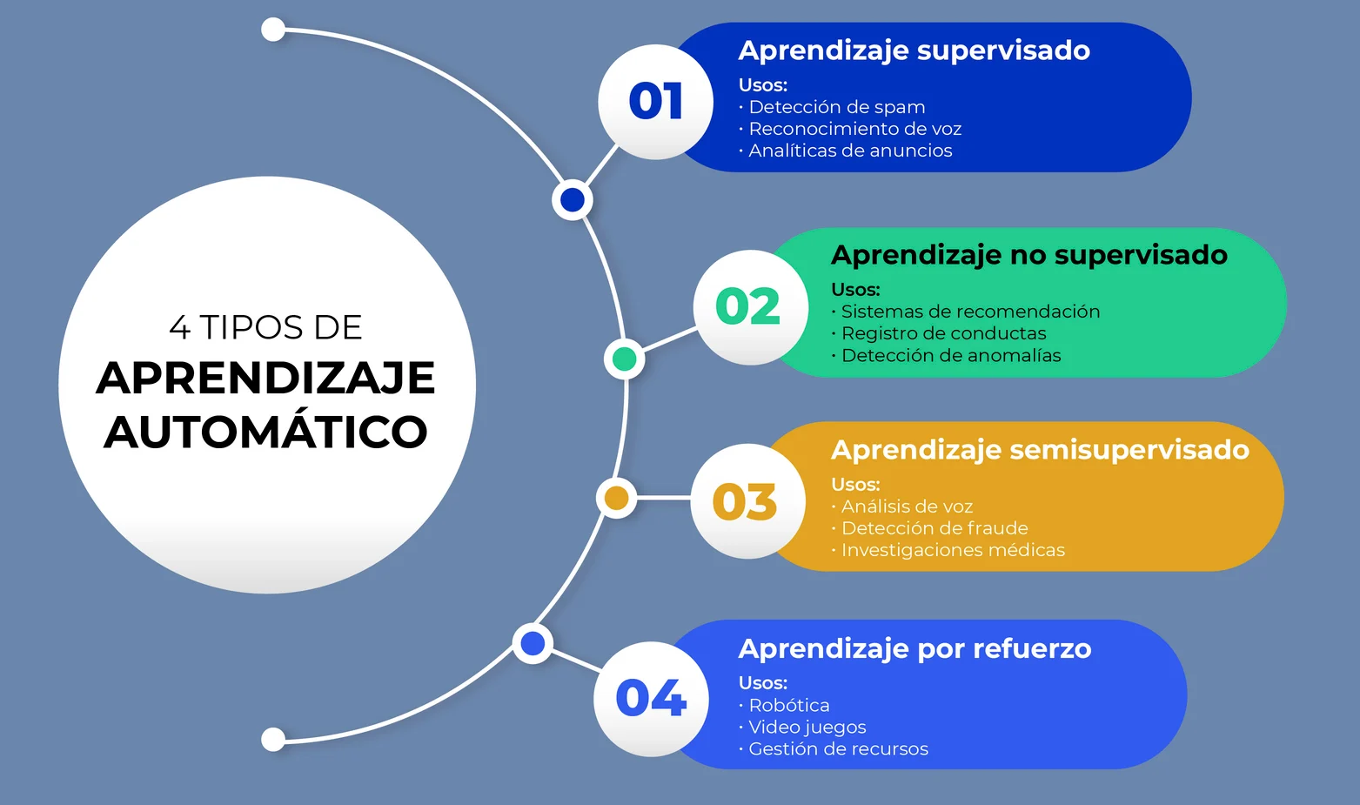

Slide 9
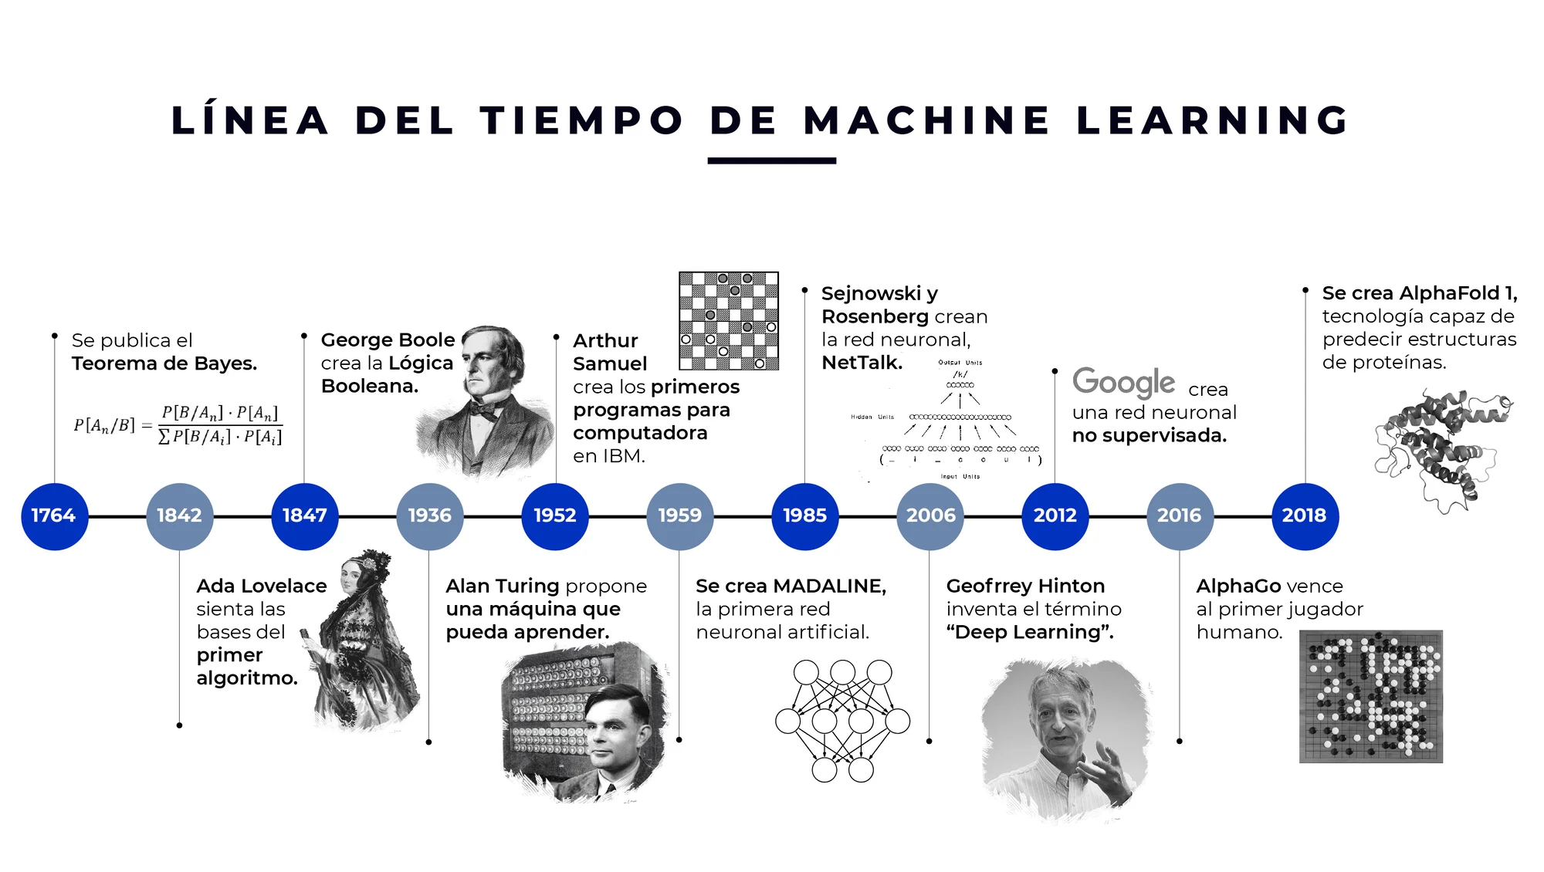

Slide 10
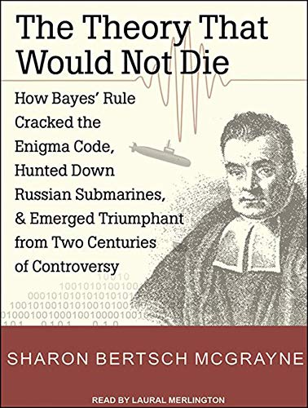
Teorema de Bayes
Fue formulado por el matemático y teólogo británico Thomas Bayes en el siglo XVIII.
XVIII-XIX: Formalizado por Pierre-Simon de Laplace
El teorema de Bayes establece la relación entre las probabilidades condicionales inversas
Se utiliza:
Inferencia estadística y análisis de datos.
Aprendizaje automático y clasificación probabilística.
Diagnóstico médico y detección de enfermedades.
Análisis de sentimientos en NLP.
Reconocimiento de patrones y visión por computadora.

Slide 11
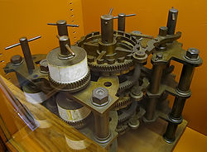
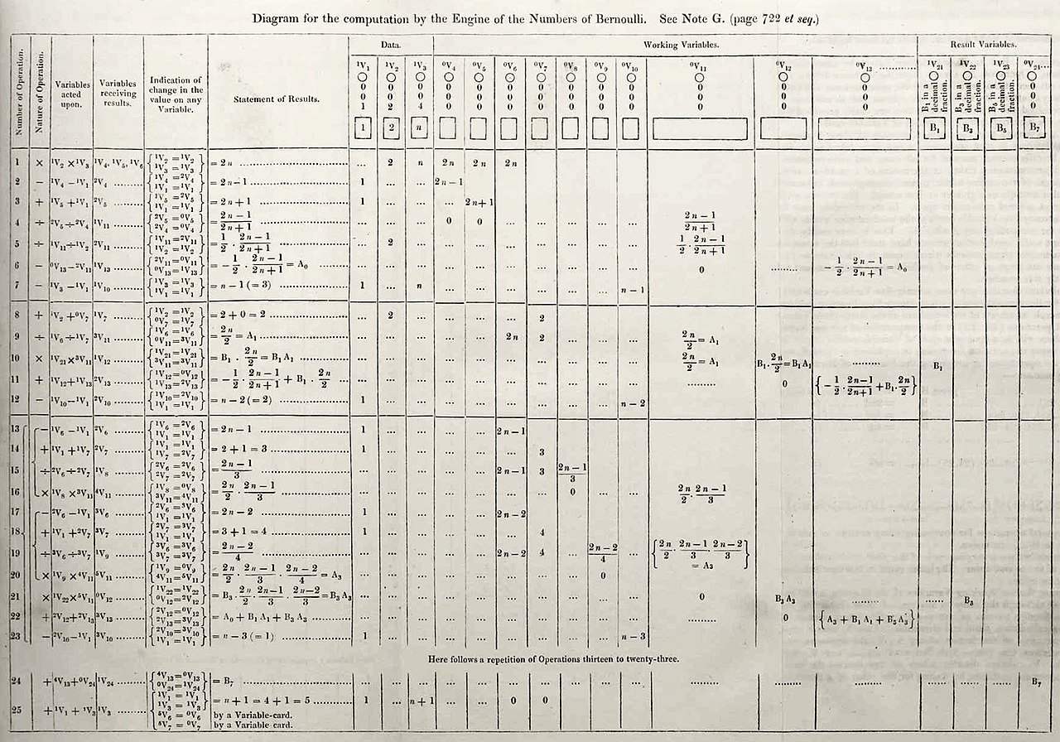
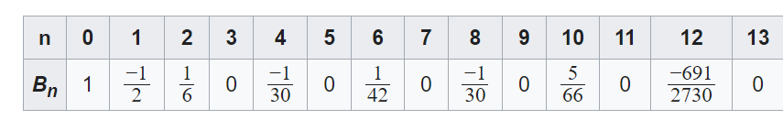
Ada Lovelace y el primer algoritmo
When we two parted In silence and tears, Half broken-hearted To sever for years
Augusta Ada King, condesa de Lovelace: hija de Lord Byron
Siglo XIX: traduce del italiano una publicación con una descripción de la maquina diferencial de Charles Baggage (calculadora mecánica).
Añade lo que ahora consideraríamos un programa informático, destinado a hacer un cálculo muy determinado: calcular los números de Bernouille.

Slide 12

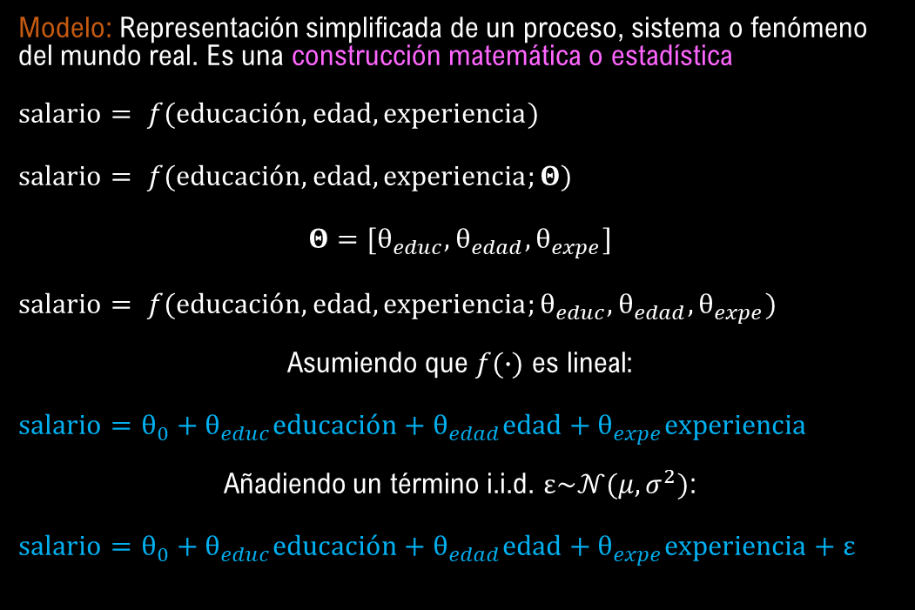
Algoritmos y modelos
Modelo: Representación simplificada de un proceso, sistema o fenómeno del mundo real. Es una construcción matemática o estadística
$$salario= f(educación, edad, experiencia)$$
$$salario= f(educación, edad, experiencia;Θ)$$
$$Θ=[θ_{educ},θ_{edad},θ_{expe}]$$
$$salario= f(educación, edad, experiencia;θ_{educ},θ_{edad},θ_{expe})$$
Asumiendo que $f(∙)$ es lineal:
$$salario=θ_{0}+θ_{educ}educación+θ_{edad}edad+θ_{expe}experiencia$$
Añadiendo un término i.i.d. $ε\sim 𝒩(μ,σ^{2})$:
$$salario=θ_{0}+θ_{educ}educación+θ_{edad}edad+θ_{expe}experiencia+ε$$

Slide 13

Algoritmos y modelos
Algoritmo: Serie de pasos o instrucciones lógicas que se utilizan para realizar una tarea específica.
Output: salario
Input: edad, experiencia, educación
if edad > 6
for (edad) t = 1:n
educación(t) = f(estudios)
while (educación & edad) > aceptable
for (años) e = 1:m
experiencia = e
end
salario(t) = 𝑓(educación, edad, experiencia;𝚯)
end
end
end

Slide 14

Algoritmos y modelos
En el contexto de ML:
Modelo: representación resultante que se ajusta a los datos y que se utiliza para hacer predicciones o tomar decisiones.
Algoritmo: instrucciones que guía cómo se ajustan los parámetros de un modelo durante el proceso de entrenamiento.
En el proceso de aprendizaje automático, primero se selecciona un algoritmo apropiado para el tipo de problema que se está abordando (supervisado, no supervisado, etc.). Luego, este algoritmo se utiliza para entrenar un modelo específico, ajustando sus parámetros para que el modelo pueda realizar la tarea deseada en datos nuevos.

Slide 15

¿Cuál es la diferencia entre machine learning y econometría?

Slide 16


¿Han estudiado antes econometría?
ⓘ Start presenting to display the poll results on this slide.

Slide 17
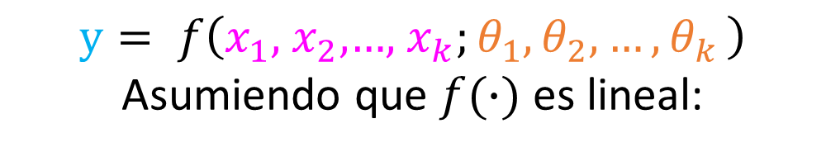
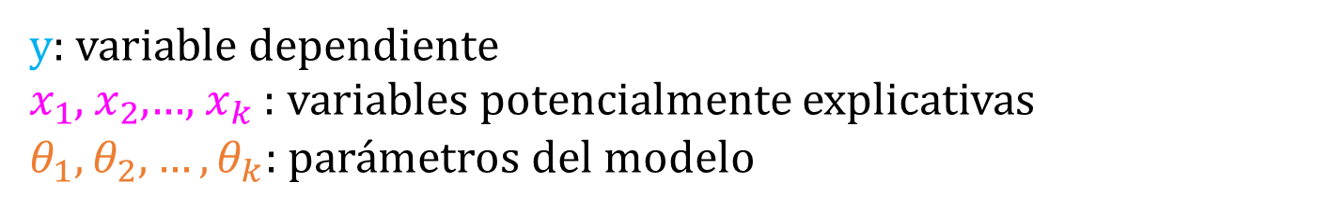
Econometría y machine learning
$$y= f\left(x_{1}\text{, }x_{2}\text{,…,} x_{k};θ_{1},θ_{2},{…,θ}_{k}\right)$$
Asumiendo que $f(∙)$ es lineal:
$$y=θ_{0}+θ_{1}x_{1}+θ_{2}x_{2}+⋯+θ_{k}x_{k}+ε$$
y: variable dependiente
$x_{1}$, $x_{2}$,…, $x_{k}$ : variables potencialmente explicativas
$θ_{1},θ_{2},{…,θ}_{k}$: parámetros del modelo
$$salario=θ_{0}+θ_{educ}educación+θ_{edad}edad+θ_{expe}experiencia+ε$$

Slide 18
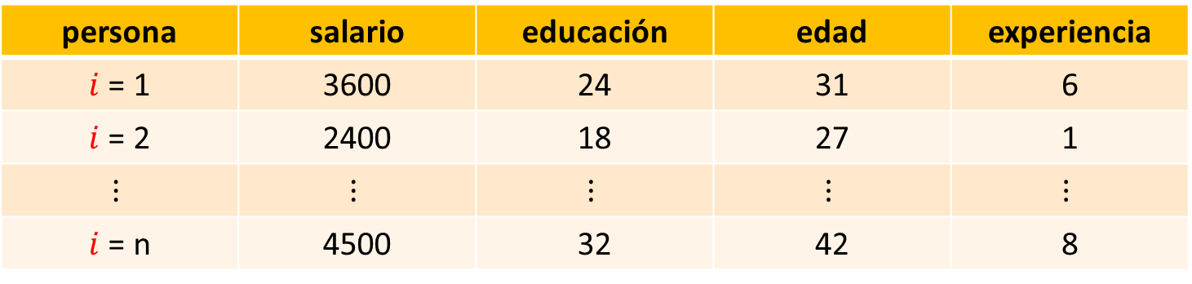
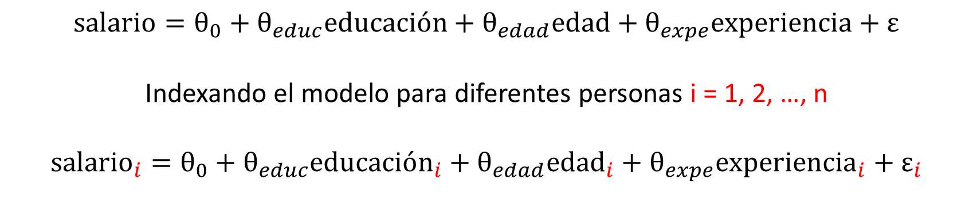
Econometría y machine learning
$$salario=θ_{0}+θ_{educ}educación+θ_{edad}edad+θ_{expe}experiencia+ε$$
Indexando el modelo para diferentes personas i = 1, 2, …, n
$${salario}_{i}=θ_{0}+θ_{educ}{educación}_{i}+θ_{edad}{edad}_{i}+θ_{expe}{experiencia}_{i}+ε_{i}$$
persona | salario | educación | edad | experiencia
$i$ = 1 | 3600 | 24 | 31 | 6
$i$ = 2 | 2400 | 18 | 27 | 1
$$⋮$$ | $$⋮$$ | $$⋮$$ | $$⋮$$ | $$⋮$$
$i$ = n | 4500 | 32 | 42 | 8

Slide 19
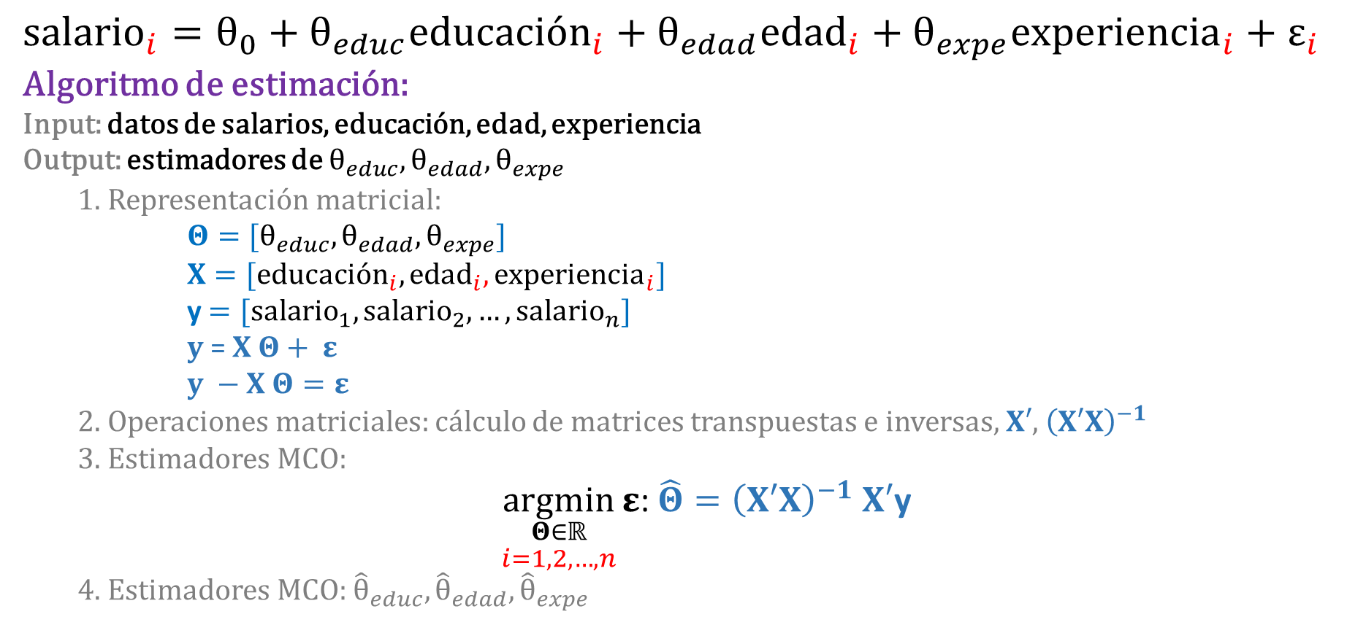
Econometría y machine learning
$${salario}_{i}=θ_{0}+θ_{educ}{educación}_{i}+θ_{edad}{edad}_{i}+θ_{expe}{experiencia}_{i}+ε_{i}$$
Algoritmo de estimación:
Input: datos de salarios, educación, edad, experiencia
Output: estimadores de $θ_{educ},θ_{edad},θ_{expe}$
1. Representación matricial:
$$Θ=[θ_{educ},θ_{edad},θ_{expe}]$$
$$X=[{educación}_{i},{edad}_{i},{experiencia}_{i}]$$
y $=[{salario}_{1},{salario}_{2},…,{salario}_{n}]$
$y$= $X Θ+ ε$
$y −$ $X Θ=ε$
2. Operaciones matriciales: cálculo de matrices transpuestas e inversas, $X′$, ${\left(X′X\right)}^{−1}$
3. Estimadores MCO:
$\underset{\begin{aligned}Θ∈ℝ \\ i=1,2,…,n\end{aligned}}{argmin}{ε}$: $\hat{Θ}={\left(X′X\right)}^{−1}$ $X′$y
4. Estimadores MCO: ${\hat{θ}}_{educ},{\hat{θ}}_{edad},{\hat{θ}}_{expe}$

Slide 20
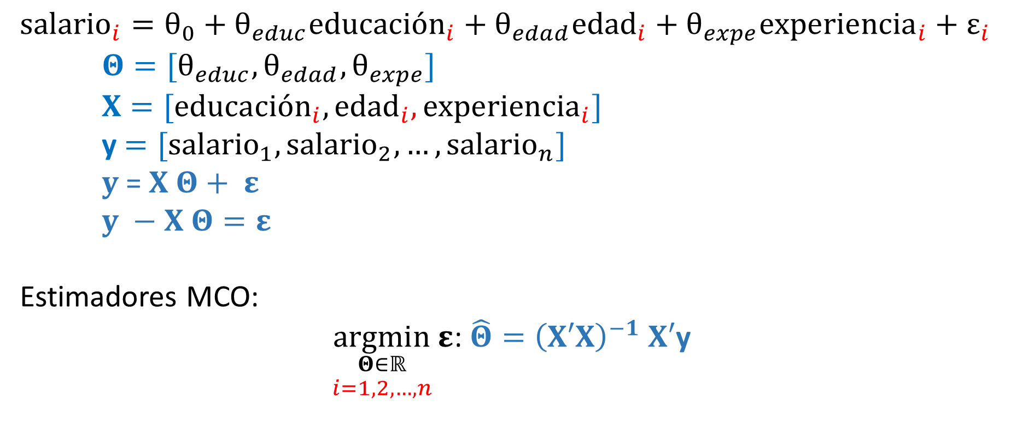
Econometría y machine learning
$${salario}_{i}=θ_{0}+θ_{educ}{educación}_{i}+θ_{edad}{edad}_{i}+θ_{expe}{experiencia}_{i}+ε_{i}$$
$$Θ=[θ_{educ},θ_{edad},θ_{expe}]$$
$$X=[{educación}_{i},{edad}_{i},{experiencia}_{i}]$$
y $=[{salario}_{1},{salario}_{2},…,{salario}_{n}]$
$y$= $X Θ+ ε$
$y −$ $X Θ=ε$
Estimadores MCO:
$\underset{\begin{aligned}Θ∈ℝ \\ i=1,2,…,n\end{aligned}}{argmin}{ε}$: $\hat{Θ}={\left(X′X\right)}^{−1}$ $X′$y

Slide 21
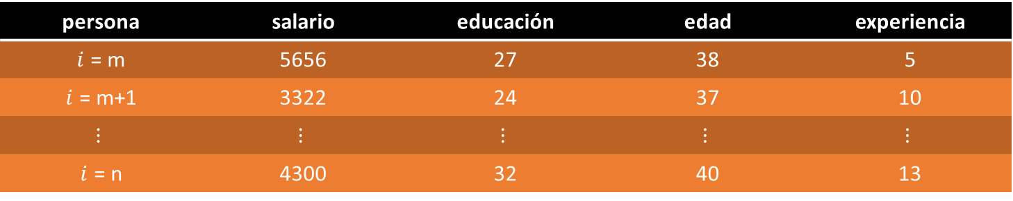
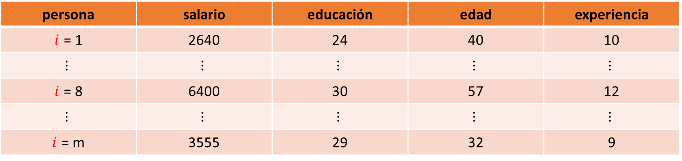
Econometría y machine learning
Partición de datos:
Entrenamiento (train): i = 1,…,m
Evaluación (test): i = m, m+1,…, n
persona | salario | educación | edad | experiencia
$i$ = 1 | 2640 | 24 | 40 | 10
$$⋮$$ | $$⋮$$ | $$⋮$$ | $$⋮$$ | $$⋮$$
$i$ = 8 | 6400 | 30 | 57 | 12
$$⋮$$ | $$⋮$$ | $$⋮$$ | $$⋮$$ | $$⋮$$
$i$ = m | 3555 | 29 | 32 | 9
persona | salario | educación | edad | experiencia
$i$ = m | 5656 | 27 | 38 | 5
$i$ = m+1 | 3322 | 24 | 37 | 10
$$⋮$$ | $$⋮$$ | $$⋮$$ | $$⋮$$ | $$⋮$$
$i$ = n | 4300 | 32 | 40 | 13

Slide 22
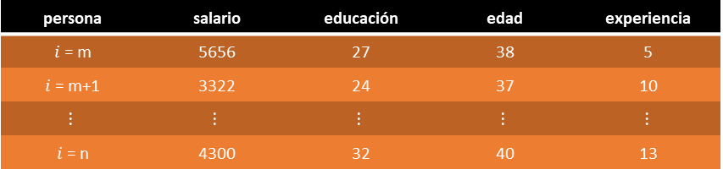
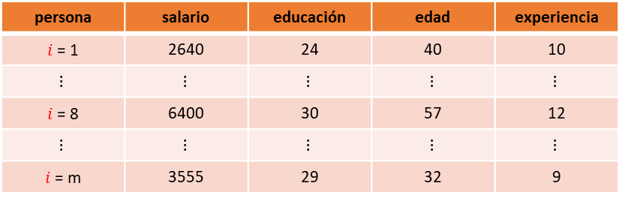
Econometría y machine learning
Partición de datos en 4 grupos:
Entrenamiento (train): i = 1,…,m
Evaluación (test): i = m, m+1,…, n
y train
X entrenamiento (train)
persona | salario | educación | edad | experiencia
$i$ = 1 | 2640 | 24 | 40 | 10
$$⋮$$ | $$⋮$$ | $$⋮$$ | $$⋮$$ | $$⋮$$
$i$ = 8 | 6400 | 30 | 57 | 12
$$⋮$$ | $$⋮$$ | $$⋮$$ | $$⋮$$ | $$⋮$$
$i$ = m | 3555 | 29 | 32 | 9
y test
X test
persona | salario | educación | edad | experiencia
$i$ = m | 5656 | 27 | 38 | 5
$i$ = m+1 | 3322 | 24 | 37 | 10
$$⋮$$ | $$⋮$$ | $$⋮$$ | $$⋮$$ | $$⋮$$
$i$ = n | 4300 | 32 | 40 | 13

Slide 23
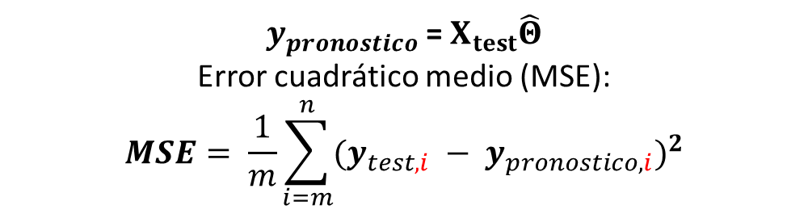
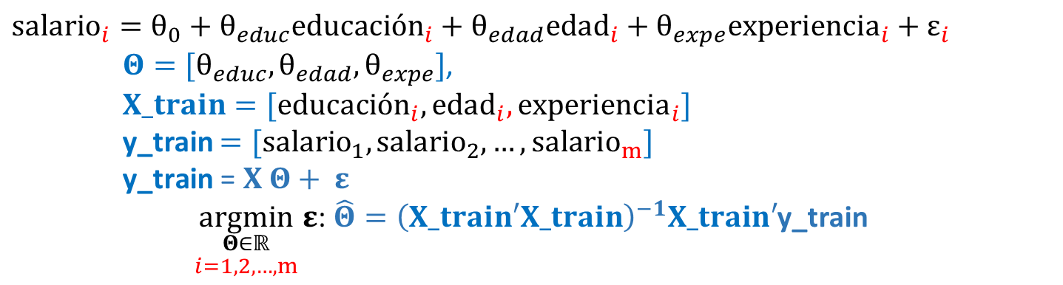
Econometría y machine learning
Partición de datos:
Entrenamiento (train): i = 1,…,m
Evaluación (test): i = m, m+1,…, n
$${salario}_{i}=θ_{0}+θ_{educ}{educación}_{i}+θ_{edad}{edad}_{i}+θ_{expe}{experiencia}_{i}+ε_{i}$$
$Θ=[θ_{educ},θ_{edad},θ_{expe}]$,
$$X_train=[{educación}_{i},{edad}_{i},{experiencia}_{i}]$$
y_train $=[{salario}_{1},{salario}_{2},…,{salario}_{m}]$
$\text{y}\text{_}\text{train}$ = $X Θ+ ε$
$\underset{\begin{aligned}Θ∈ℝ \\ i=1,2,…,m\end{aligned}}{argmin}{ε}$: $\hat{Θ}={\left(X_train′X_train\right)}^{−1}X_train′$y_train
$y_{pronostico}$= $X_{test}\hat{Θ}$
Error cuadrático medio (MSE):
$$MSE= \frac{1}{m}\sum_{i=m}^{n}{{(y_{test,i} − y_{pronostico,i})}^{2}}$$

Slide 24
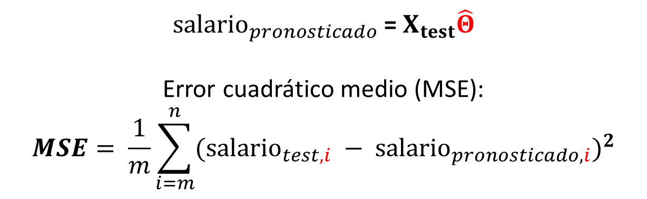
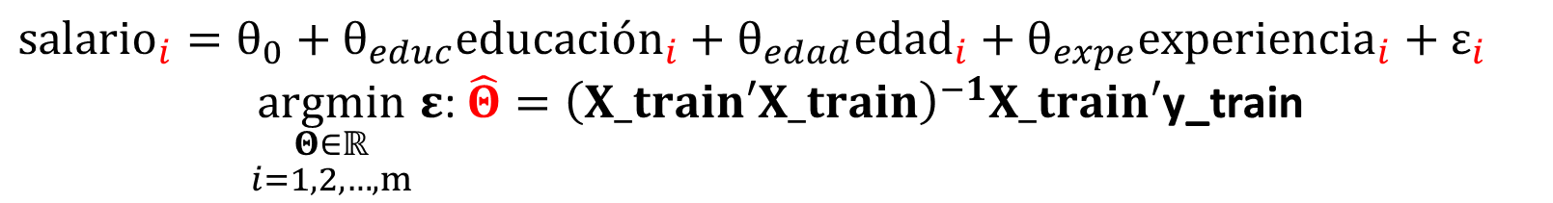
Econometría y machine learning
Partición de datos:
Entrenamiento (train): i = 1,…,m
Evaluación (test): i = m, m+1,…, k
$${salario}_{i}=θ_{0}+θ_{educ}{educación}_{i}+θ_{edad}{edad}_{i}+θ_{expe}{experiencia}_{i}+ε_{i}$$
$\underset{\begin{aligned}Θ∈ℝ \\ i=1,2,…,m\end{aligned}}{argmin}{ε}$: $\hat{Θ}={\left(X_train′X_train\right)}^{−1}X_train′$y_train
${salario}_{pronosticado}$= $X_{test}\hat{Θ}$
Error cuadrático medio (MSE):
$$MSE= \frac{1}{m}\sum_{i=m}^{n}{{({salario}_{test,i} − {salario}_{pronosticado,i})}^{2}}$$

Slide 25
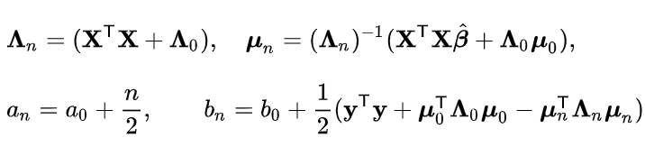
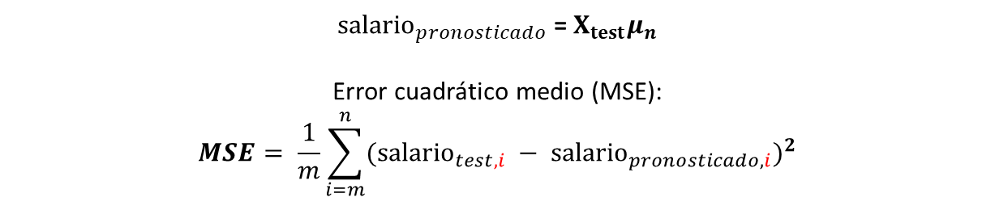
Econometría y Bayesian machine learning
Partición de datos:
Entrenamiento (train): i = 1,…,m
Evaluación (test): i = m, m+1,…, k
$${salario}_{i}=β_{0}+β_{educ}{educación}_{i}+β_{edad}{edad}_{i}+β_{expe}{experiencia}_{i}+ε_{i}$$
${salario}_{pronosticado}$= $X_{test}μ_{n}$
Error cuadrático medio (MSE):
$$MSE= \frac{1}{m}\sum_{i=m}^{n}{{({salario}_{test,i} − {salario}_{pronosticado,i})}^{2}}$$

Slide 26
Econometría y machine learning
Econometría | Machine learning
Estimación | Aprendizaje, entrenamiento
Parámetros | Pesos
Variables explicativas (X) | Features/inputs
Variable dependiente (y) | Target/output
Estimación en muestra completa* (muestras limitadas) | Partición de datos (train/test) (big data)
Propósito: inferencia, predicción | Propósito: predicción
Maximización del ajuste-en-muestra | Minimización del error de predicción
(*) En general, pero no siempre, e.g. rolling estimation

Slide 27
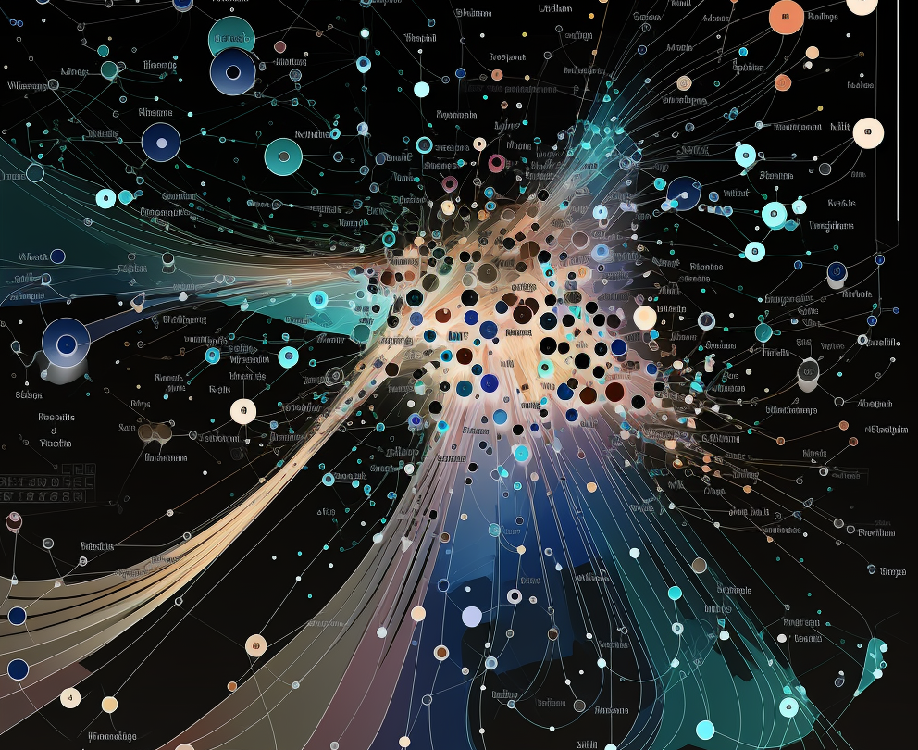
Aprendizaje supervisado, aprendizaje no supervisado, y principales modelos de machine learning

Slide 28
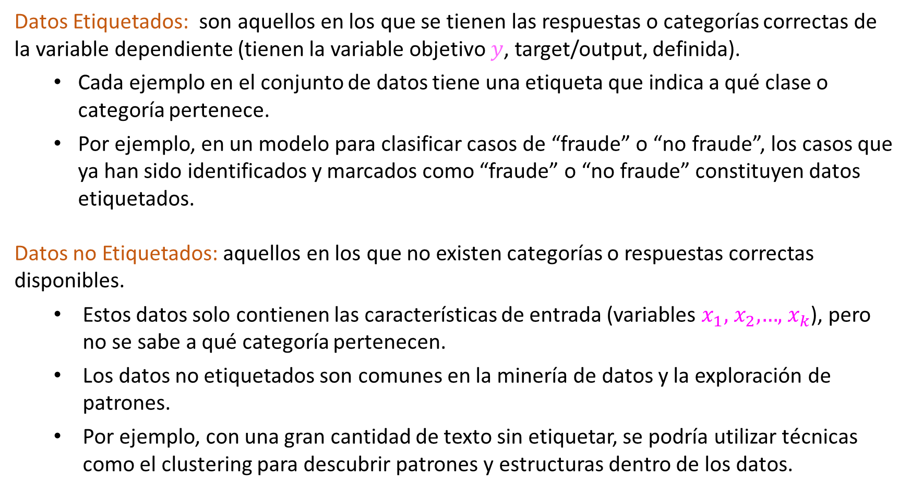
Datos etiquetados y datos no etiquetados
Datos Etiquetados: son aquellos en los que se tienen las respuestas o categorías correctas de la variable dependiente (tienen la variable objetivo $y$, target/output, definida).
Cada ejemplo en el conjunto de datos tiene una etiqueta que indica a qué clase o categoría pertenece.
Por ejemplo, en un modelo para clasificar casos de “fraude” o “no fraude”, los casos que ya han sido identificados y marcados como “fraude” o “no fraude” constituyen datos etiquetados.
Datos no Etiquetados: aquellos en los que no existen categorías o respuestas correctas disponibles.
Estos datos solo contienen las características de entrada (variables $x_{1}\text{, }x_{2}\text{,…,} x_{k}$), pero no se sabe a qué categoría pertenecen.
Los datos no etiquetados son comunes en la minería de datos y la exploración de patrones.
Por ejemplo, con una gran cantidad de texto sin etiquetar, se podría utilizar técnicas como el clustering para descubrir patrones y estructuras dentro de los datos.

Slide 29
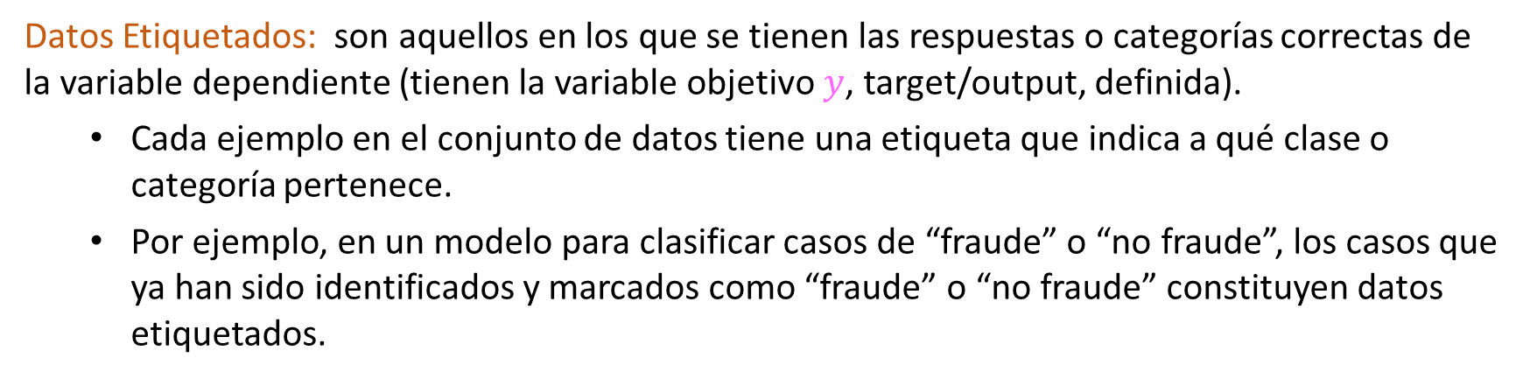
Datos etiquetados y datos no etiquetados
Datos Etiquetados: son aquellos en los que se tienen las respuestas o categorías correctas de la variable dependiente (tienen la variable objetivo $y$, target/output, definida).
Cada ejemplo en el conjunto de datos tiene una etiqueta que indica a qué clase o categoría pertenece.
Por ejemplo, en un modelo para clasificar casos de “fraude” o “no fraude”, los casos que ya han sido identificados y marcados como “fraude” o “no fraude” constituyen datos etiquetados.
Variable dependiente, ouput/target, (etiquetados)
fraude | Distancia hogar | Distancia transacción | Precio compra | Mismo vendedor | chip | pin | online
1 | 3.368130921 | 0.000407322 | 5.563765736 | 1 | 0 | 0 | 1
0 | 16.48002988 | 0.00046712 | 0.446506611 | 1 | 0 | 0 | 1
1 | 18.12902167 | 0.000487633 | 5.863290136 | 1 | 0 | 0 | 1
Etiquetas:
1: Caso de fraude
0: Caso de no fraude

Slide 30
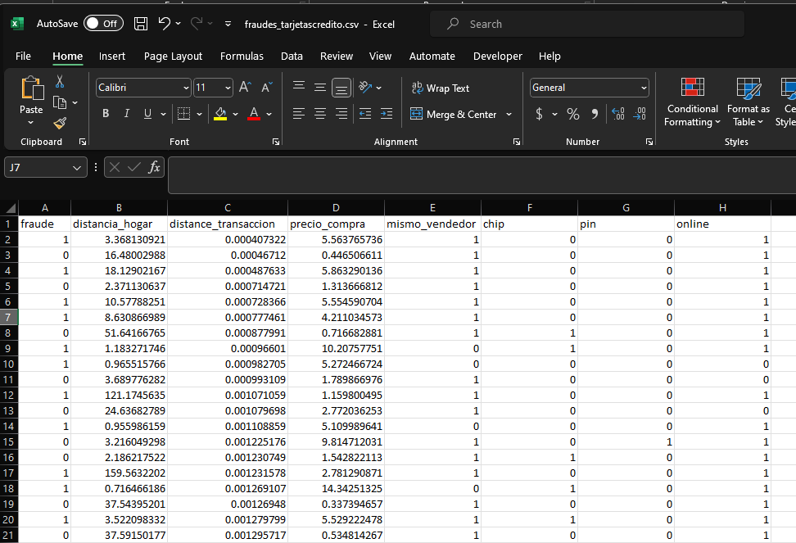
Datos etiquetados y datos no etiquetados
Etiquetas:
1: Caso de fraude
0: Caso de no fraude
Variable
dependiente, ouput/target, (etiquetados)

Slide 31
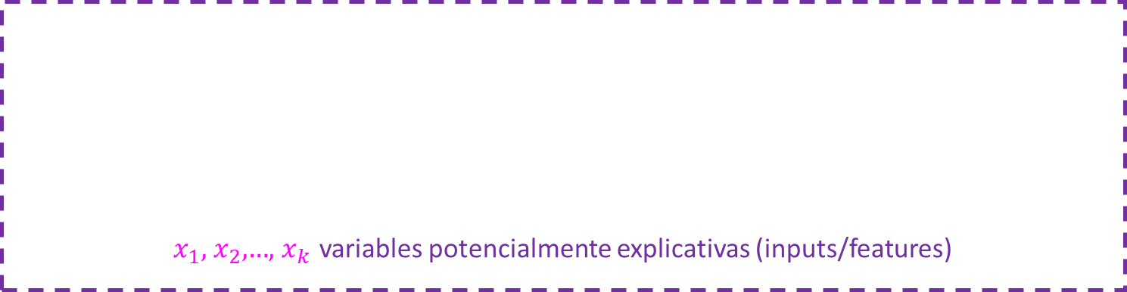
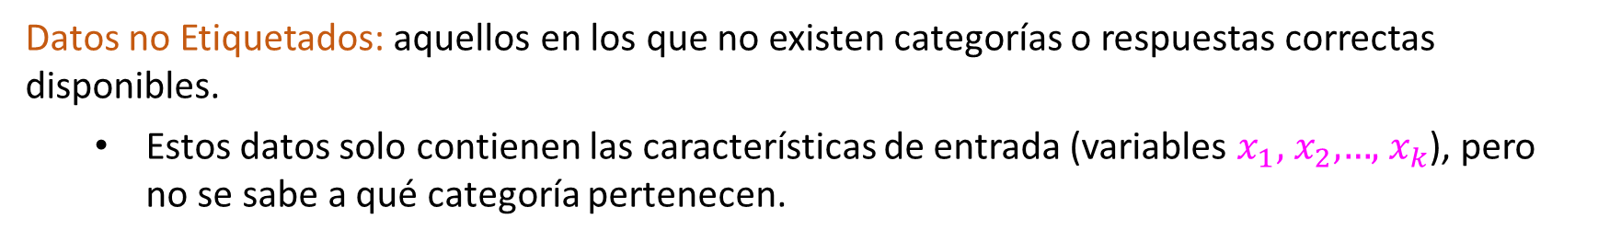
Datos etiquetados y datos no etiquetados
Datos no Etiquetados: aquellos en los que no existen categorías o respuestas correctas disponibles.
Estos datos solo contienen las características de entrada (variables $x_{1}\text{, }x_{2}\text{,…,} x_{k}$), pero no se sabe a qué categoría pertenecen.
$x_{1}\text{, }x_{2}\text{,…,} x_{k}$)variables potencialmente explicativas (inputs/features)
fraude | Distancia hogar | Distancia transacción | Precio compra | Mismo vendedor | chip | pin | online
? | 3.368130921 | 0.000407322 | 5.563765736 | 1 | 0 | 0 | 1
? | 16.48002988 | 0.00046712 | 0.446506611 | 1 | 0 | 0 | 1
? | 18.12902167 | 0.000487633 | 5.863290136 | 1 | 0 | 0 | 1
Etiquetas no existen, objetivo es etiquetar:
1: Caso de fraude
0: Caso de no fraude

Slide 32
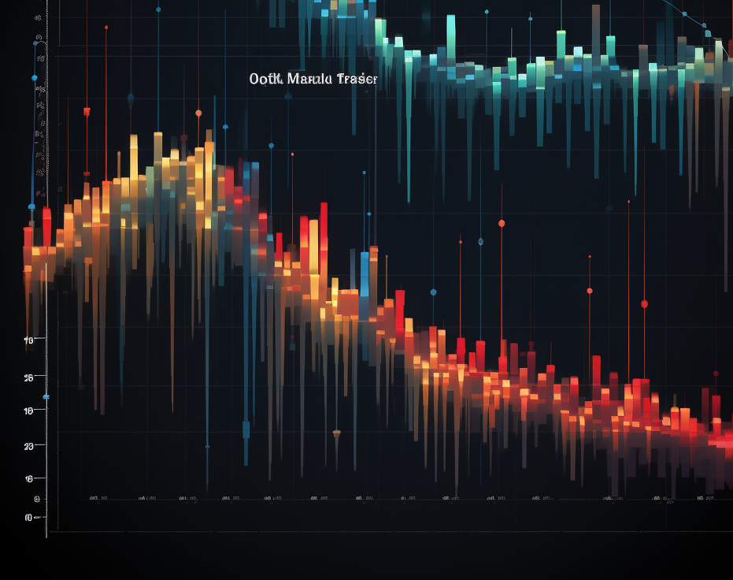
Métricas de evaluación
Las métricas de evaluación dependen de si el objetivo es clasificación o regresión
En clasificación se evalúan variables nominales u ordinales
En regresión se evalúan variables numéricas (continuas o enteras)

Slide 33
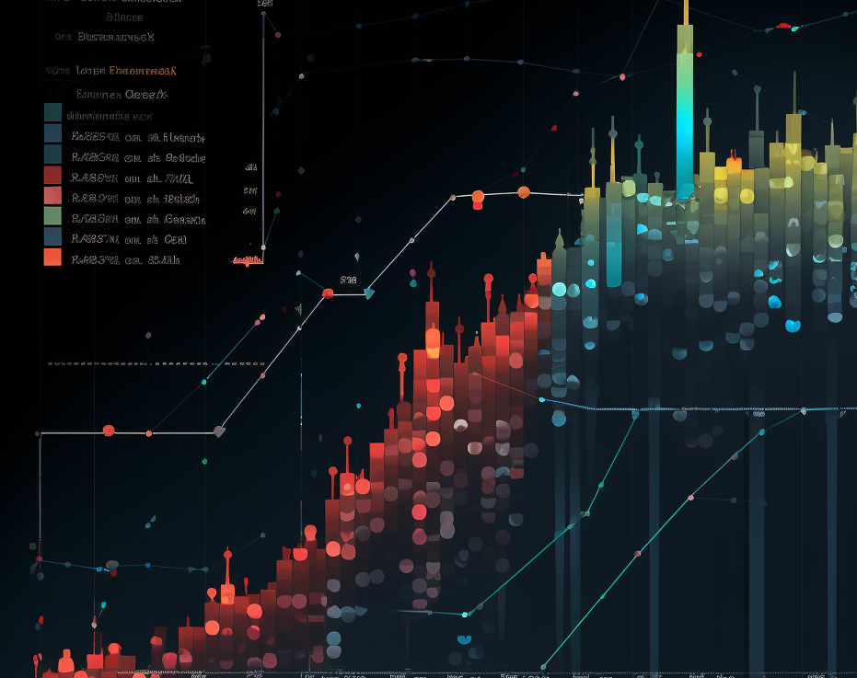
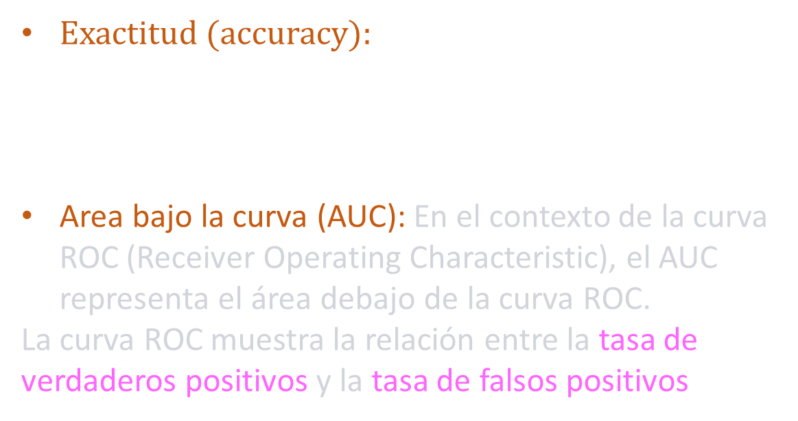
Métricas de evaluación: clasificación
Exactitud (accuracy):
$$Exactitud =\frac{n\text{ú}mero de predicciones correctas}{total de predicciones}$$
Area bajo la curva (AUC): En el contexto de la curva ROC (Receiver Operating Characteristic), el AUC representa el área debajo de la curva ROC.
La curva ROC muestra la relación entre la tasa de verdaderos positivos y la tasa de falsos positivos

Slide 34
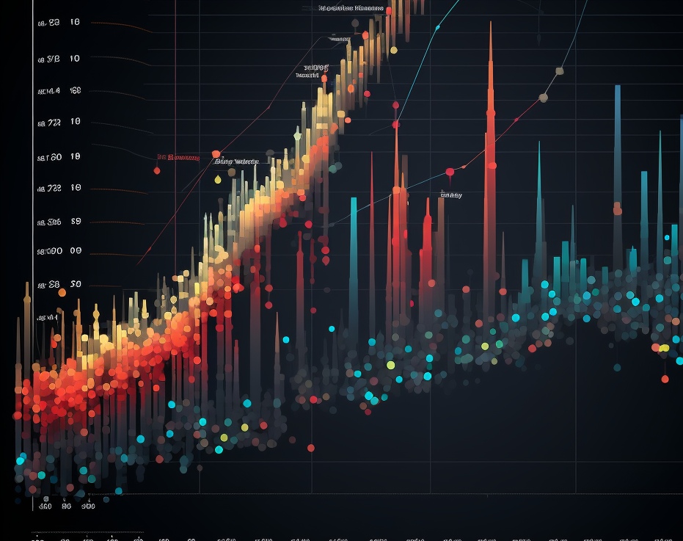
Métricas de evaluación: clasificación
Verdaderos Positivos (TP): Número de casos positivos que el modelo clasificó correctamente.
Ejemplo: casos de fraude que fueron correctamente clasificados como casos de fraude
Falsos Positivos (FP): Número de casos que el modelo clasificó incorrectamente como positivos cuando en realidad son negativos.
Ejemplo: casos de no fraude que fueron incorrectamente clasificados como casos de fraude

Slide 35
Métricas de evaluación: clasificación
Verdaderos Negativos (VN): Número de casos negativos que el modelo clasificó correctamente.
Ejemplo: casos de no fraude que fueron correctamente clasificados como casos de no fraude
Falsos Negativos (FN): Número de casos que el modelo clasificó incorrectamente como negativos cuando en realidad son positivos.
Ejemplo: casos de fraude que fueron incorrectamente clasificados como casos de no fraude

Slide 36
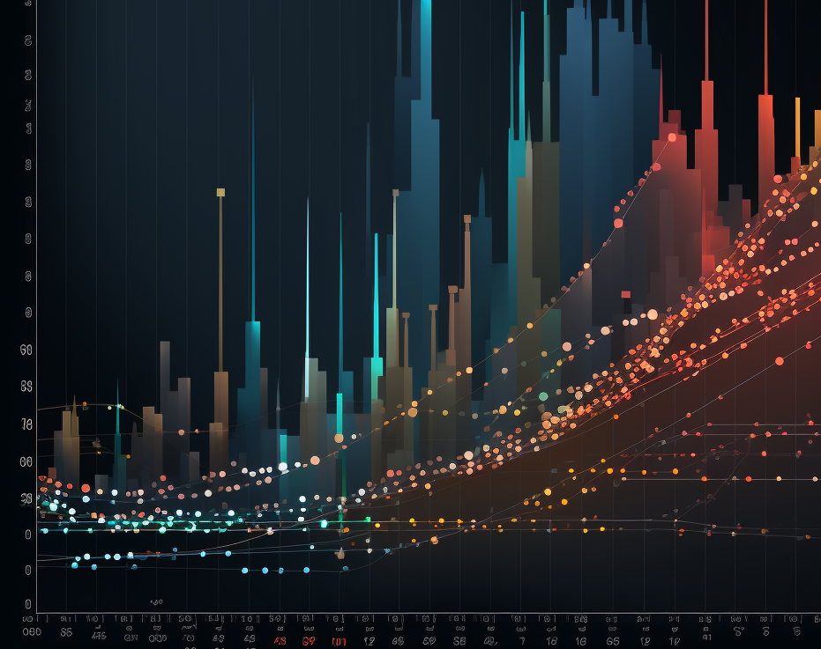
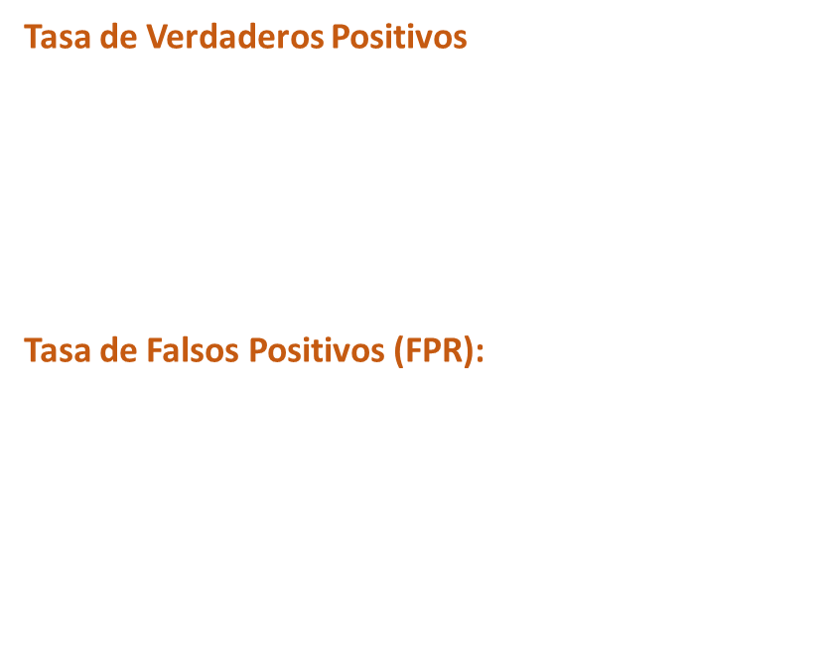
Métricas de evaluación: clasificación
Tasa de Verdaderos Positivos (TPR, Sensibilidad, Recall): Proporción de casos positivos que el modelo ha clasificado correctamente como positivos:
$$TPR =\frac{\text{Verdaderos} \text{Positivos}}{\text{Verdaderos} \text{Positivos} \text{+} \text{Falsos} \text{Negativos}}$$
Tasa de Falsos Positivos (FPR): Proporción de casos negativos que el modelo ha clasificado incorrectamente como positivos:
$$FPR =\frac{\text{Falsos} \text{Positivos}}{\text{Falsos} \text{Positivos} \text{+} \text{Verdaderos} \text{Negativos}}$$

Slide 37
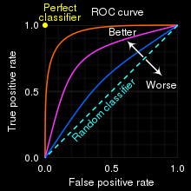
Métricas de evaluación: clasificación
Un modelo con un AUC más alto indica que el modelo es capaz de discriminar mejor entre las dos clases en comparación con un modelo con un AUC más bajo.
AUC = 0.5: rendimiento similar al azar
0.5 < AUC < 1: Buena capacidad de discriminación, y un valor más cercano a 1 indica un mejor rendimiento.
AUC = 1: El modelo es capaz de clasificar perfectamente entre las clases positivas y negativas.

Slide 38
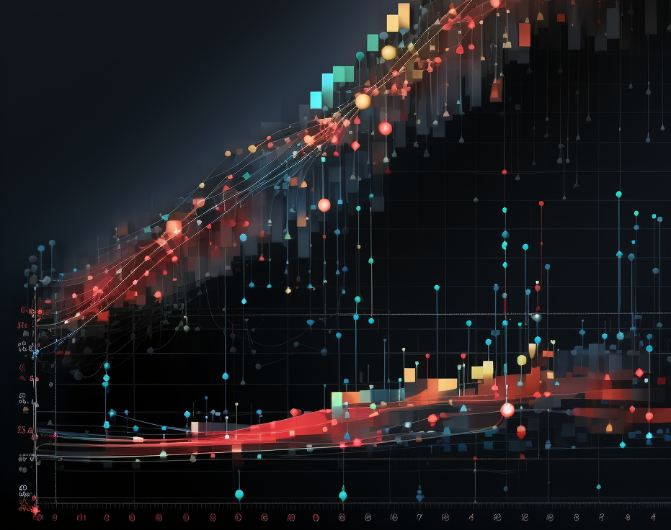

Métricas de evaluación: regresión
Error cuadrático medio (MSE):
$$MSE= \frac{1}{m}\sum_{i=m}^{n}{{(y_{test} − y_{pronostico})}^{2}}$$
Raíz del error cuadrático medio (MSE):
$$RMSE= \sqrt{\frac{1}{m}\sum_{i=m}^{n}{{(y_{test} − y_{pronostico})}^{2}}}$$

Slide 39
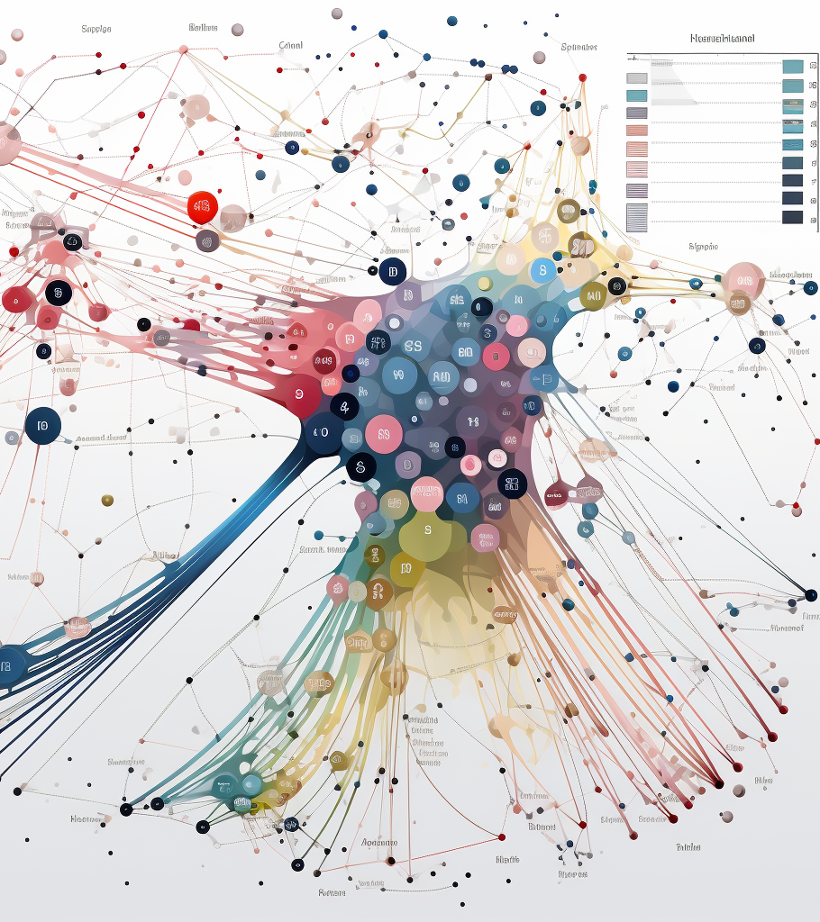
Aprendizaje supervisado
En el aprendizaje supervisado se entrena un modelo utilizando un conjunto de datos etiquetados.
Objetivo: que el modelo aprenda a mapear las entradas a las salidas correctas, y luego pueda realizar predicciones precisas sobre nuevas entradas para las cuales las salidas aún no son conocidas.
Algunos de los modelos y algoritmos de aprendizaje supervisado más comunes son:
Regresión Lineal: Se utiliza para predecir una variable continúa basada en variables de entrada. Busca la relación lineal que mejor se ajuste a los datos.
Regresión Logística: Se utiliza para la clasificación binaria. Estima la probabilidad de que una entrada pertenezca a una de las dos clases posibles.
Árboles de Decisión: Modelos que toman decisiones en forma de estructuras de árbol. Cada nodo del árbol representa una característica y cada hoja representa una etiqueta o una clase.

Slide 40
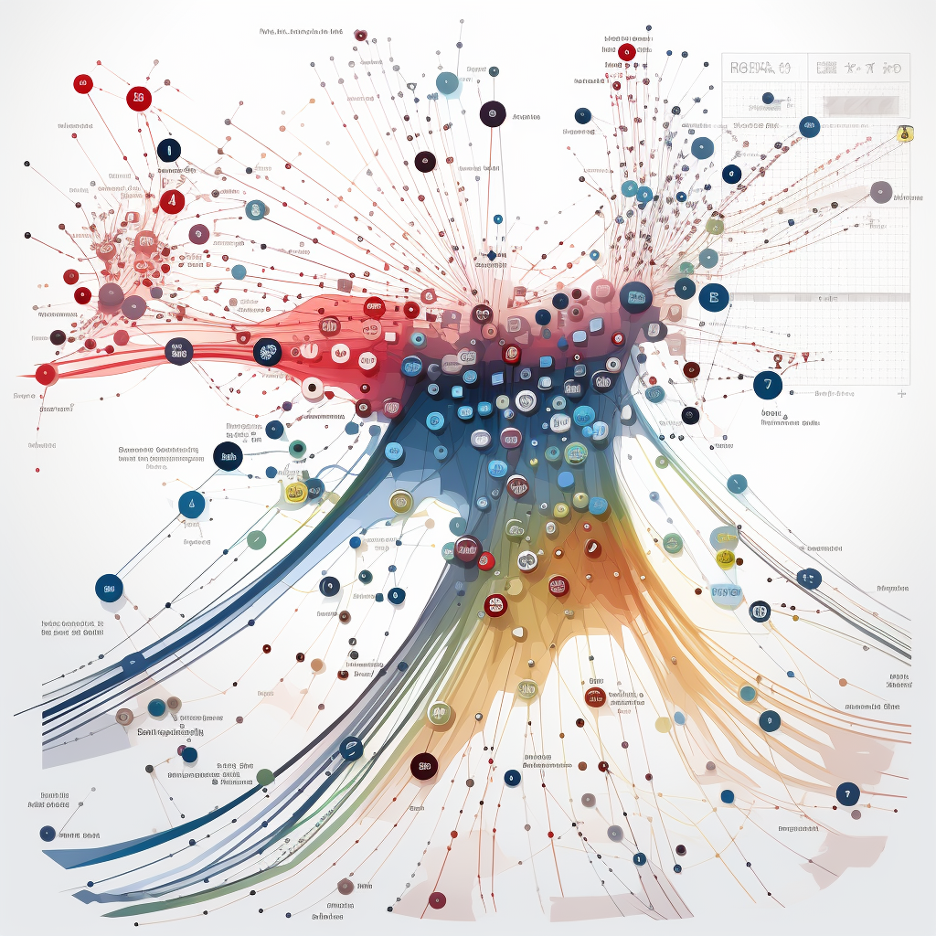
Aprendizaje supervisado
Bosques Aleatorios (Random Forests): Consiste en un conjunto de árboles de decisión que trabajan juntos para realizar una predicción. Cada árbol vota por una clase y la clase con más votos se considera la predicción final.
Máquinas de Soporte Vectorial (SVM): Se utilizan para problemas de clasificación y regresión. Encuentran el hiperplano que mejor separa las clases en el espacio de características.
K-Vecinos Más Cercanos (K-NN): Clasifica un punto basado en la mayoría de las etiquetas de sus vecinos más cercanos en el espacio de características.
Redes Neuronales Artificiales: Modelos inspirados en la estructura del cerebro, consisten en capas de neuronas artificiales interconectadas.
Gradient Boosting: Un conjunto de algoritmos (como XGBoost, LightGBM y AdaBoost) que construyen un modelo fuerte a partir de varios modelos más débiles, ajustándose en función de los errores de predicción anteriores.
Naive Bayes: Basado en el teorema de Bayes, es especialmente útil para la clasificación y categorización.

Slide 41
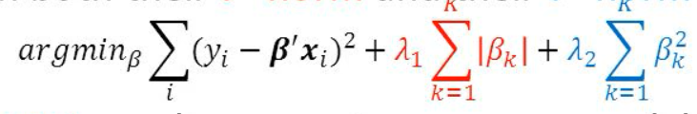
Aprendizaje supervisado
Redes elasticas (elastic nets): Combinación de dos métodos de regularización ampliamente utilizados: la regresión de Ridge (o regresión de penalización L2) y la regresión LASSO (Least Absolute Shrinkage and Selection Operator, o regresión de penalización L1)
Tanto Ridge como LASSO son métodos de regularización que agregan términos de penalización a la función de costo utilizada en la regresión:
La regularización es un enfoque que se utiliza para evitar el sobreajuste en modelos de regresión, donde los modelos se ajustan demasiado bien a los datos de entrenamiento, pero pueden generalizar mal a nuevos datos.
Usar ambas penalizaciones L1 y L2 permite controlar tanto la magnitud de los coeficientes de las variables predictoras (Ridge) como la selección de variables (LASSO).
La combinación de ambas penalizaciones se controla mediante un parámetro llamado "alpha" que permite ajustar la proporción relativa de L1 y L2 en la penalización total.

Slide 42
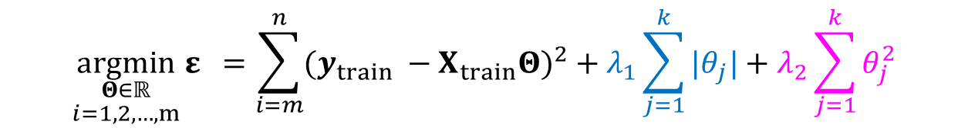
Aprendizaje supervisado: Redes elásticas (elastic nets)
Redes elasticas (elastic nets): Combinación de dos métodos de regularización ampliamente utilizados:
Regresión LASSO (Least Absolute Shrinkage and Selection Operator, o regresión de penalización L1)
Regresión de Ridge (o regresión de penalización L2)
Tanto Ridge como LASSO son métodos de regularización que agregan términos de penalización a la función de costo utilizada en la regresión:
regularización
$$\underset{\begin{aligned}Θ∈ℝ \\ i=1,2,…,m\end{aligned}}{argmin}{ε} =\sum_{i=m}^{n}{{(y_{train} −X_{train}Θ)}^{2} + λ_{1}\sum_{j=1}^{k}{|θ_{j}|}+λ_{2}\sum_{j=1}^{k}{θ_{j}^{2}}}$$
minimización de diferencias al cuadrado
LASSO
(L1)
ridge
(L2)

Slide 43
Aprendizaje supervisado: Redes elásticas (elastic nets)
Hiper-parámetros para “afinar” el modelo de machine learning (tuning):
alpha: Hiper-parámetro que controla el nivel general de regularización:
Un valor más alto de Alpha: disminución general en la magnitud de los coeficientes.
Un valor bajo de Alpha: los coeficientes tendran magnitudes más grandes.
L1_ratio: Hiper-parámetro que controla la proporción entre las penalizaciones L1 y L2.
Cuando L1_ratio = 0, el modelo es Ridge (penalización L2 pura).
Cuando L1_ratio = 1, el modelo es LASSO (penalización L1 pura).
Valores de l1_ratio en el rango de 0 a 1 representan una combinación de ambas penalizaciones.
$$\underset{\begin{aligned}Θ∈ℝ \\ i=1,2,…,m\end{aligned}}{argmin}{ε} =\sum_{i=m}^{n}{{(y_{train} −X_{train}Θ)}^{2} + λ_{1}\sum_{j=1}^{k}{|θ_{j}|}+λ_{2}\sum_{j=1}^{k}{θ_{j}^{2}}}$$
minimización de diferencias al cuadrado
LASSO
(L1)
ridge
(L2)

Slide 44
Práctica: pasos de análisis de aprendizaje supervisado con Redes elásticas (elastic nets)
Abrir el ambiente computación (Anaconda cloud).
Abrir un archivo Jupyter (Notebook).
Cargar los datos a la nube.
Importar librería Python para cargar los datos al ambiente de computación.
Cargar datos.
Crear metadata.
Explorar los datos.
Pre-procesar los datos para el análisis (limpieza).
Definir variables objetivo/output (dependientes) e inputs (variables explicativas).
Importar librería Python para particionar los datos.
Particionar los datos.
Importar librerías relevantes para hacer un modelo de aprendizaje automático (ML).
Preparar los datos para el análisis.
Especificar el modelo (hiper-parámetros).
Estimar el modelo de aprendizaje automático (ML).
Realizar predicciones con el modelo de aprendizaje automático (ML).
Evaluar la capacidad predictiva del modelo de aprendizaje automático (ML).

Slide 45

Aprendizaje no supervisado
Enfoque de ML que trabaja con datos que no están etiquetados (i.e. no se tiene una variable dependiente con respuestas o categorías predefinidas).
El objetivo principal es descubrir patrones ocultos, estructuras o relaciones intrínsecas en los datos sin la guía de etiquetas de salida.
En lugar de predecir resultados específicos como en el aprendizaje supervisado, en el aprendizaje no supervisado, el modelo busca agrupaciones y características comunes en los datos.
Los modelos y algoritmos de aprendizaje no supervisado más comunes son en el caso de agrupación (clustering):
K-Means: Agrupa datos en k grupos basados en la similitud de características, buscando minimizar la distancia entre puntos dentro del mismo grupo.
Agrupación Jerárquica: Crea una jerarquía de grupos en función de la similitud de los datos, lo que lleva a una estructura de árbol de clústeres.

Slide 46
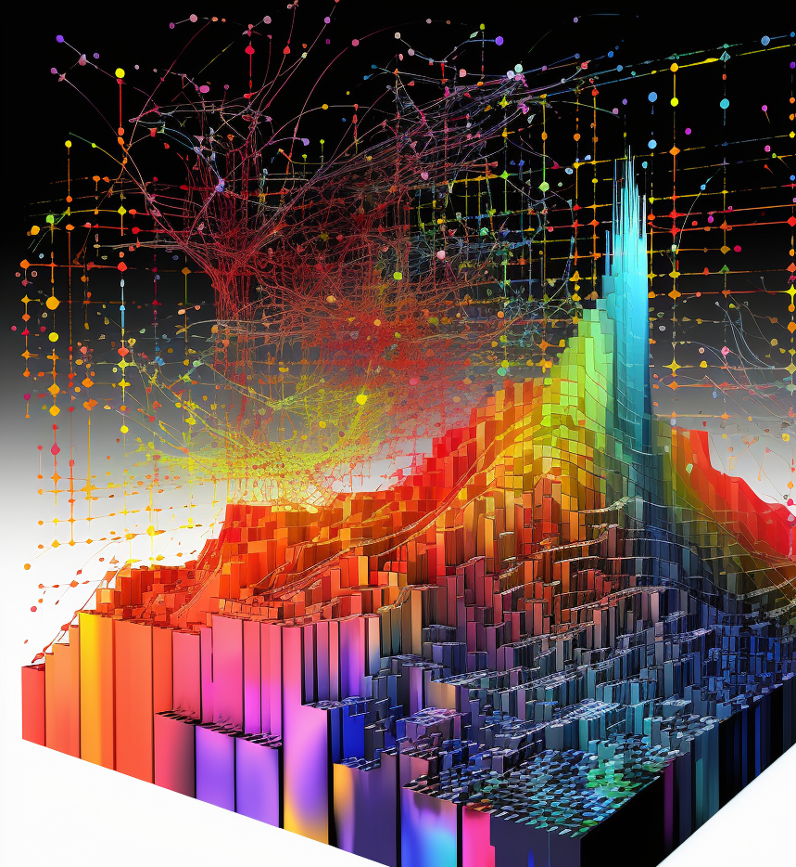
Aprendizaje no supervisado
En el caso de reducción de dimensionalidad:
Análisis de Componentes Principales (PCA): Transforma datos de alta dimensión en un conjunto de características de menor dimensión mientras conserva la mayor parte de la variabilidad.
Análisis factorial: similar a PCA pero busca explicar la covarianza entre variables observadas mediante factores subyacentes en lugar de maximizar la varianza.
t-SNE (t-Distributed Stochastic Neighbor Embedding): Visualiza datos de alta dimensión en un espacio de baja dimensión, resaltando las relaciones no lineales entre las muestras.
Escalamiento Multidimensional (Multidimensional Scaling o MDS): analiza la similitud o disimilitud entre objetos en un espacio multidimensional.

Slide 47

Aprendizaje no supervisado
En el caso de detección de anomalías:
Isolation Forest: Detecta observaciones anómalas en los datos mediante el aislamiento de puntos atípicos.
One-Class SVM: Entrena un modelo SVM en una clase (la clase "normal") y busca identificar puntos que se desvían significativamente de esta clase.
Para la generación de datos:
Redes Generativas Adversariales (GANs): Genera nuevos datos sintéticos que se asemejan a un conjunto de datos original, aprendiendo la distribución de los datos reales.
Para la segmentación de imágenes:
Segmentación por K-Means: Segmenta imágenes en regiones basadas en la similitud de color.
Segmentación Semántica: Asigna etiquetas semánticas a cada píxel en una imagen, permitiendo la identificación de objetos específicos.

